Slide 1
DIPLOMA
Para La alumna más GEEK
Nombre
Maestra/o
Curso

Slide 2
DIPLOMA
Para el alumno más GEEK
Nombre
Maestra/o
Curso

Slide 3
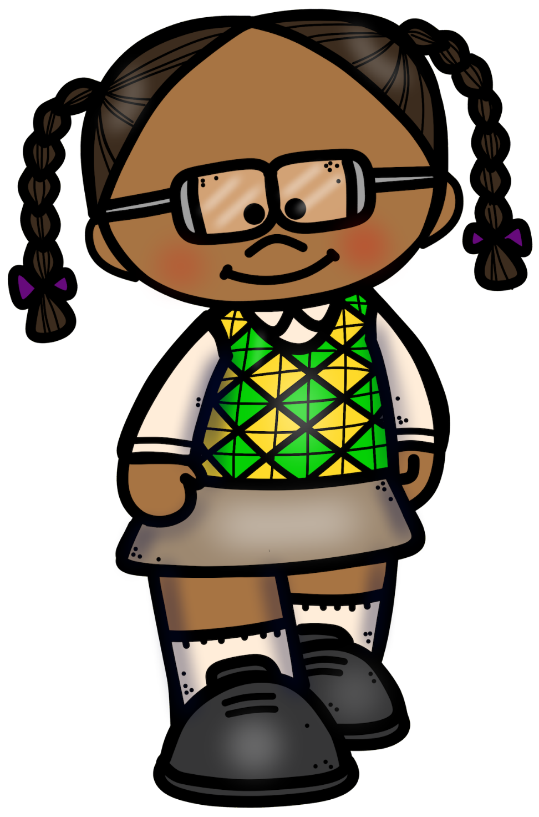
DIPLOMA
Para La alumna mas GEEK
Nombre
Maestra/o
Curso

Slide 4
DIPLOMA
Para el alumno más GEEK
Nombre
Maestra/o
Curso

Slide 5
DIPLOMA
Para el mejor compañero
Nombre
Maestra/o
Curso

Slide 6
DIPLOMA
Para la mejor compañera
Nombre
Maestra/o
Curso

Slide 7
DIPLOMA
Para el mejor compañero
Nombre
Maestra/o
Curso

Slide 8
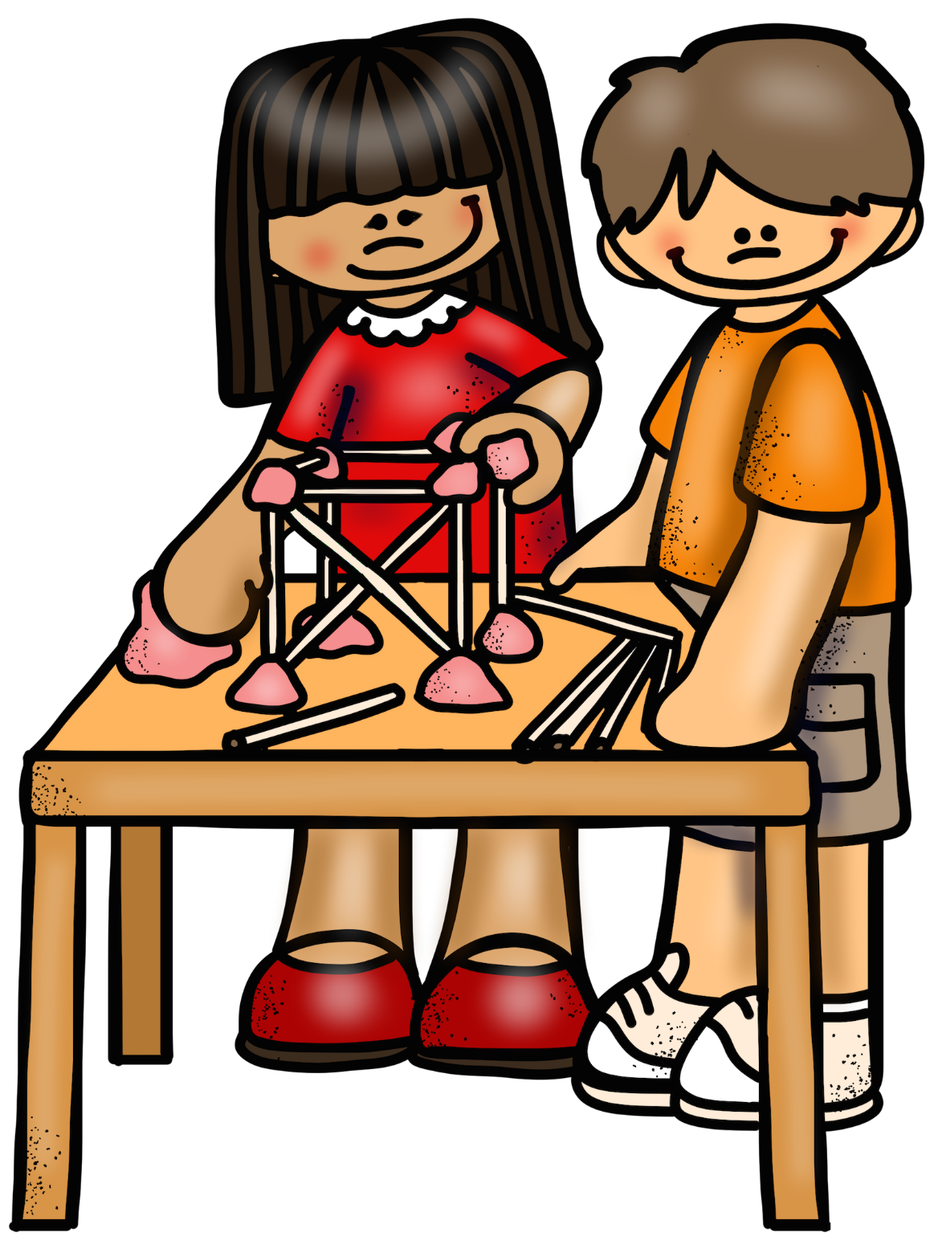
DIPLOMA
Para la mejor compañera
Nombre
Maestra/o
Curso

Slide 9
DIPLOMA
Para el mejor compañero
Nombre
Maestra/o
Curso

Slide 10
DIPLOMA
Para la mejor compañera
Nombre
Maestra/o
Curso

Slide 11
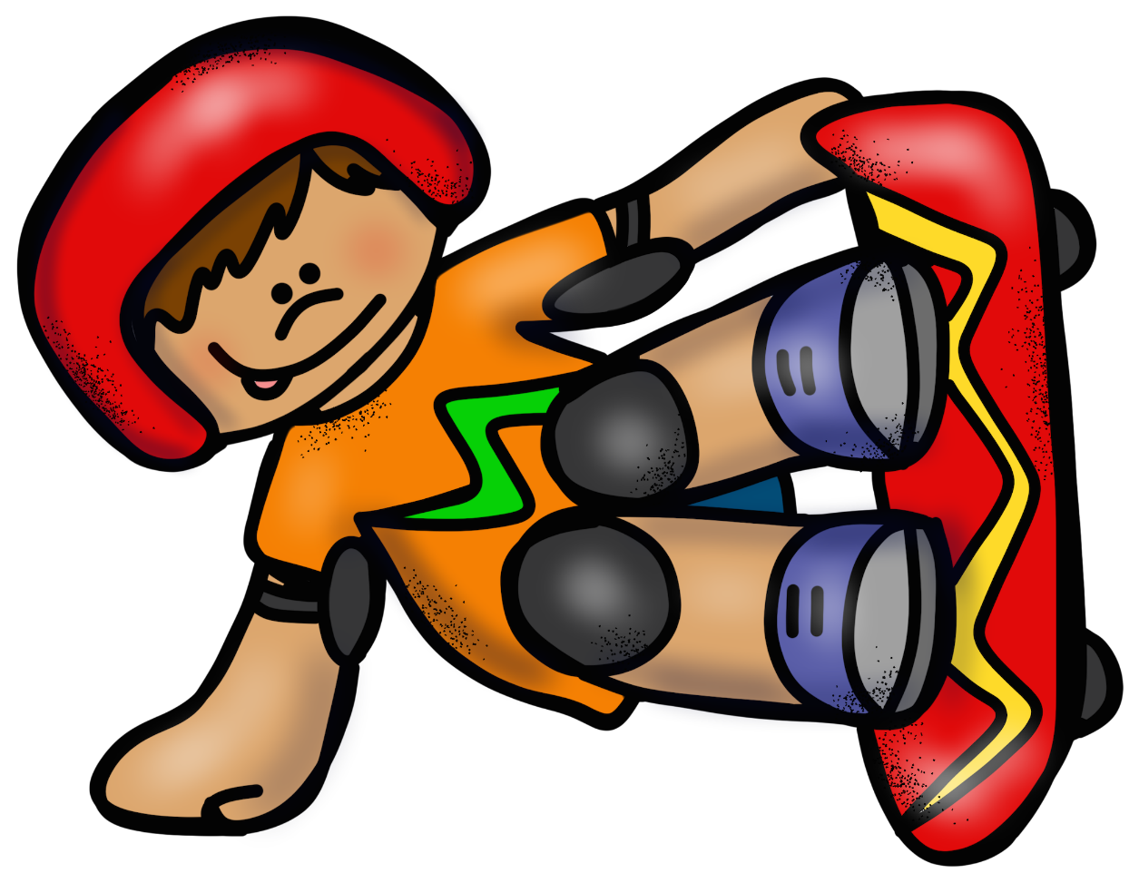
DIPLOMA
Para el mejor deportista
Nombre
Maestra/o
Curso

Slide 12
DIPLOMA
Para la mejor deportista
Nombre
Maestra/o
Curso

Slide 13
DIPLOMA
Para el mejor deportista
Nombre
Maestra/o
Curso

Slide 14
DIPLOMA
Para la mejor deportista
Nombre
Maestra/o
Curso

Slide 15
DIPLOMA
Para el mejor deportista
Nombre
Maestra/o
Curso

Slide 16
DIPLOMA
Para la mejor deportista
Nombre
Maestra/o
Curso

Slide 17
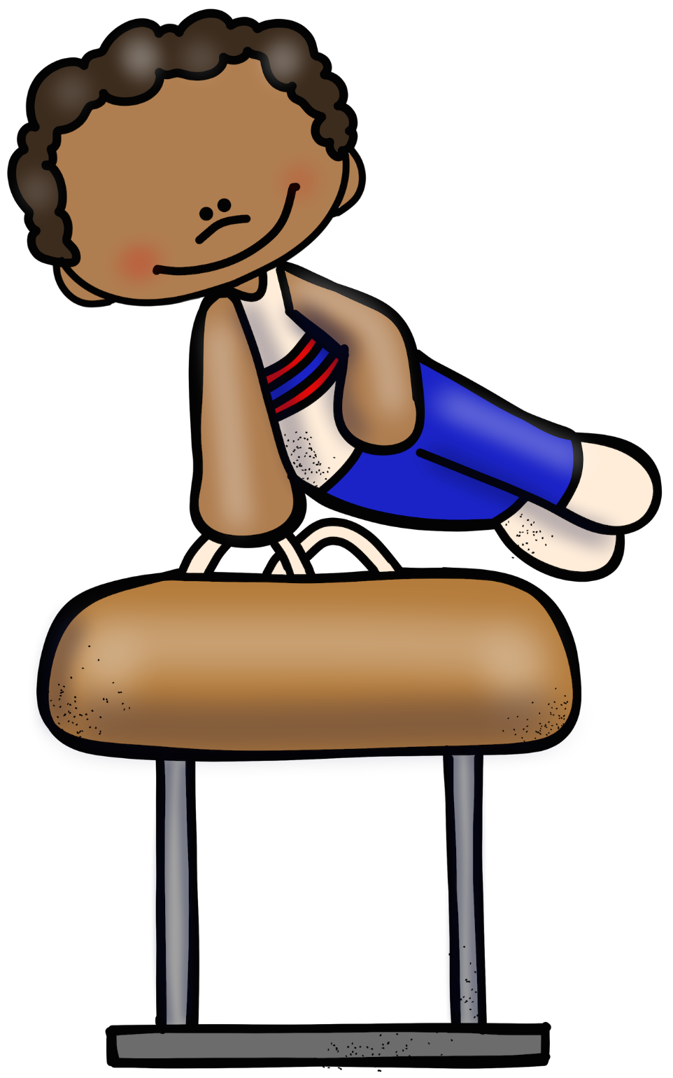
DIPLOMA
Para el mejor deportista
Nombre
Maestra/o
Curso

Slide 18
DIPLOMA
Para el mejor ayudante
Nombre
Maestra/o
Curso

Slide 19
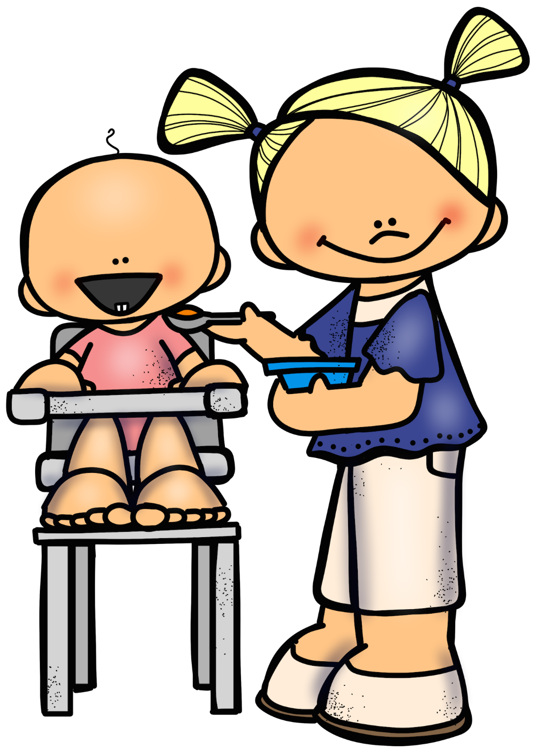
DIPLOMA
Para la mejor hermana
Nombre
Maestra/o
Curso

Slide 20
DIPLOMA
Para el mejor cocinero
Nombre
Maestra/o
Curso

Slide 21
DIPLOMA
Para la más ecologista
Nombre
Maestra/o
Curso

